Slide 1
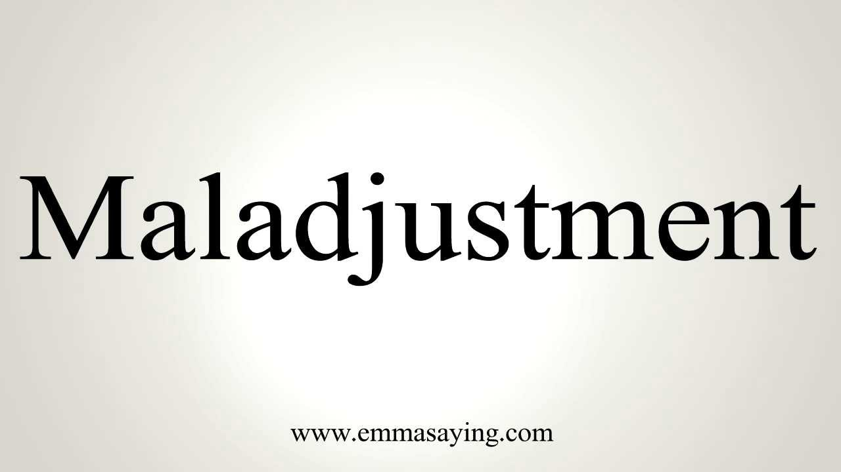
অপসঙ্গতিবিধান

Slide 2
MALADJUSTMENT
সংজ্ঞা
অপসঙ্গতিবিধানের প্রকার–
১।বদমেজাজ
২।নেতিবাচক মনোভাব
৩।স্কুল পালানো
৪।চুরি করা
৫।আক্রমনধর্মীতা

Slide 3
সংজ্ঞা
Wilson and Miller মতে- অপঙ্গতি হল এমন এক আচরণবিধি যা ব্যক্তিকে যে সমাজের বিরুদ্বাচরণ করতে উদ্ভুদ্ধ করে ।এর এই আচরণের মূলে আছে ব্যক্তির চাহিদা ও পরিতৃপ্তি অভাব ।
H.W.BERNARD মতে –সংগতিবিধান বা অপসংতি নির্ভর করে ব্যক্তির মৌলিক চাহিদা পূরণের উপায় এবং কিভাবে তা পূরণের ইচ্ছে তার উপর।

Slide 4
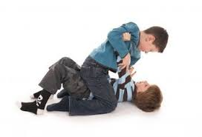
অপসঙ্গতিবিধানের প্রকার–
বদমেজাজ
অবহেলা,সহানুভূতির অভাব ,স্বাধীনভাবে কাজ করবার সু্যোগের অভাব ইত্যাদি এই ধরনের আচরণের কারণ ।
প্রতিকারের জন্য প্রয়োজন স্নেহ,ভালোবাসা,আত্মস্বীকৃতি,স্বাধীনতা,বিভিন্ন সহপাঠক্রমিক কার্যাবলীতে অংশগ্রহন ও পরামর্শদান ।

Slide 5
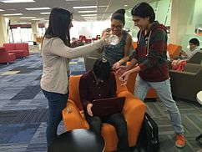
নেতিবাচক মনোভাব
নেতিবাচক মনোভাব বলতে শিক্ষার্থীদের দোষ খুজে বের করা । যে কোণ ধরনের নির্দেশ অবমাননা বা সহযোগিতা না করা ।অনুরোধ না মানা অথবা কোন নিয়মের বিপক্ষে নিজের খুশিমত কাজ করার অভ্যাস বা প্রবৃত্তিকে বোঝায়
প্রতিকারের জন্য স্বাধীনতা ও আত্মপ্রচেষ্টার চাহিদাকে পরিতৃপ্ত করা।

Slide 6
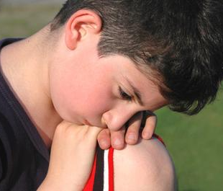
স্কুল পালানো
অনুমতি ব্যতিত নির্দিষ্ট সময়ের আগে বিদ্যালয় ত্যাগ করাকে স্কুল পালানো বলে ।এর প্রতিকারের জন্য প্রয়োজন হল বিদ্যালয়ের পরিবেশ উন্নত করা । পঠন পাঠন আকর্ষণিয় করা । ছাত্র শিক্ষক সম্পর্ক গড়ে তোলা এবং স্বতঃস্ফূর্ত শৃঙ্খলার উপর জোড় দেওয়া ইত্যাদি ।

Slide 7
চুরি করা
বিদ্যালয়ে এমন অনেক ছেলেমেয়েদের দেখা যায়, যাদের অভ্যাস সহপাঠীদের বইখাতা,পেনসিল,টিফিন,ছাতা,চুরিকরা,বাড়িতেবাবামায়ের অলক্ষ্যে টাকা পয়সা নিয়ে নেওয়া ।অনেক সময় এই কেবল বিদ্যালয়ে,গৃহে সীমাবদ্ধ থাকে না ,পাড়া প্রতিবেশিদের জিনিসপত্র ও চূরি করতে থাকে ।।তাই প্রথমে চুরি করার কারণ বের করে প্রতিকারের ব্যবস্থা করতে হবে।

Slide 8
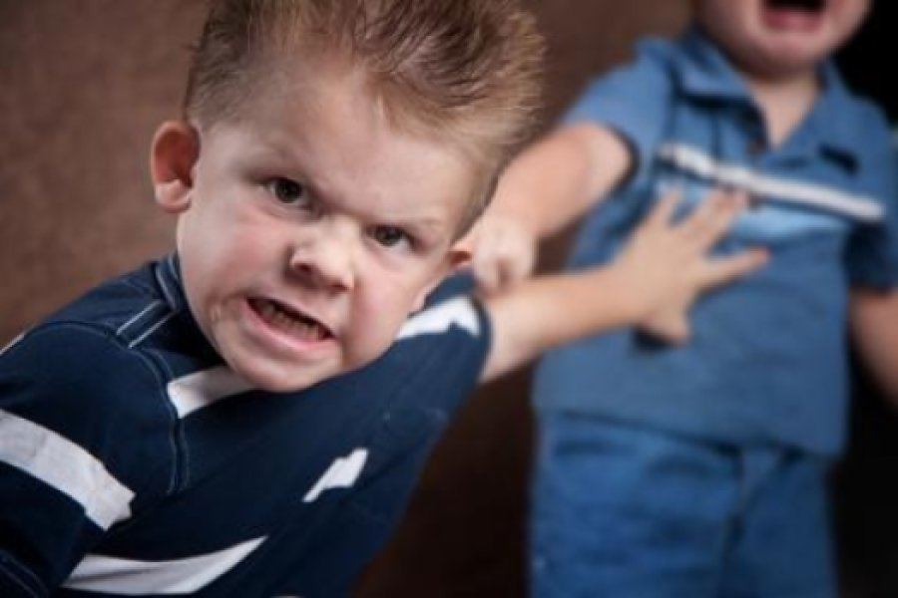
আক্রমনধর্মীতা
গৃহে পিতামাতার প্রতি চড়া মেজাজে কথাবলা ও বিদ্যালয়ে শিক্ষকদের সাথেতর্ককরা,ছোটোখাটোজিনিস ভাঙা।এছাড়া কটুক্তি করা, অত্যাচার করা এর লক্ষণ।প্রতিকারের জন্য সৃজনশীল কাজও পরামর্শদানের ব্যবস্থা করতে হবে।

Slide 9
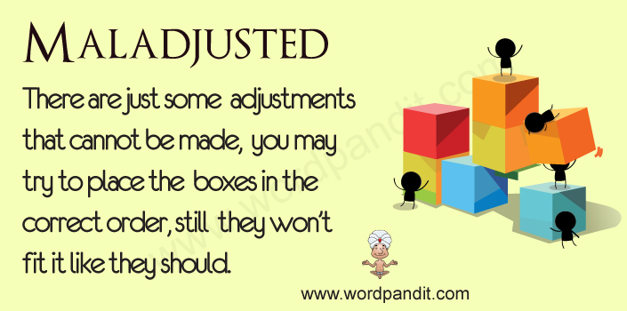
এছাড়া মিথ্যাকথা বলা, যৌন অপরাধ,শয্যা মূত্র ত্যাগ,ভিরুতা এই অপসঙ্গতির লক্ষণ।

Slide 10
Thank you
গ্রন্থপঞ্জি-
নির্দেশনা ও
পরামর্শ(পালদেবাশিষ)
শিক্ষায় সঙ্গতি-অপসঙ্গতি ও নির্দেশনা
(ঘোষ সনৎ কুমার)

